Slide 1
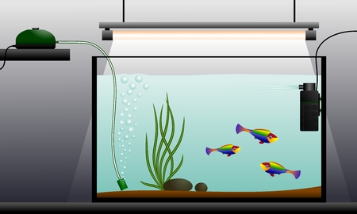
IoT 스마트 수족관
김지민, 신대혁, 이충혁(팀장), 정재영, 윤인경

Slide 2




제작 목적
수족관의 온도, 수질, 조명 등을 멀리서도 제어 및 관찰
수족관 환경 데이터 저장

Slide 3
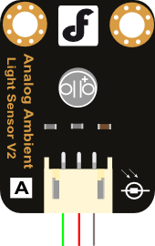
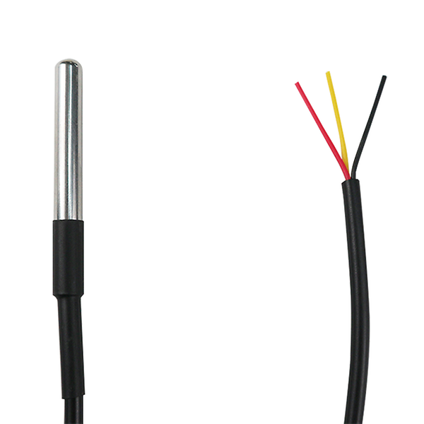
기능
수족관 내부 온도 측정
수족관 주변 밝기 측정

Slide 4



기능
온도, 밝기 데이터 웹에
띄우기 (시각화)

Slide 5

기능
온도, 밝기 데이터 DB에 저장

Slide 6

기능
ON
OFF
조명 웹에서 색, 밝기 조절

